Slide 1
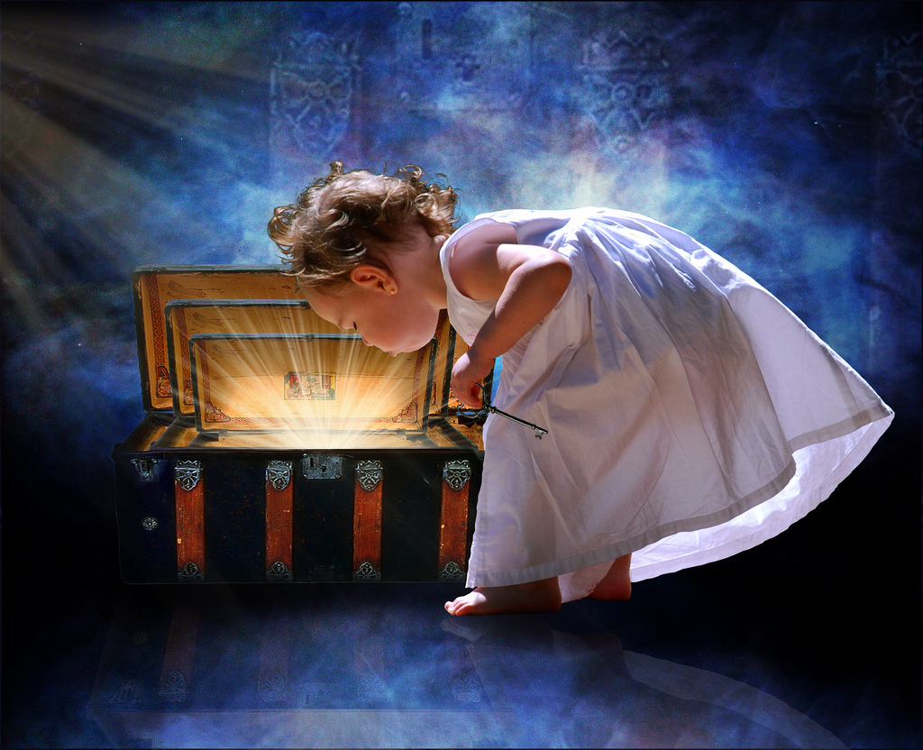
МАДОУ «Центр развития ребёнка – детский сад № 161»
«Загадки бабушкиного сундука».
Подготовила воспитатель первой квалификационной категории Чудинова С. Л.

Slide 2
Цель: Познакомить учащихся с предметами народного быта, которые жили вместе с человеком, помогали в быту, в труде, были участниками праздников.

Slide 3
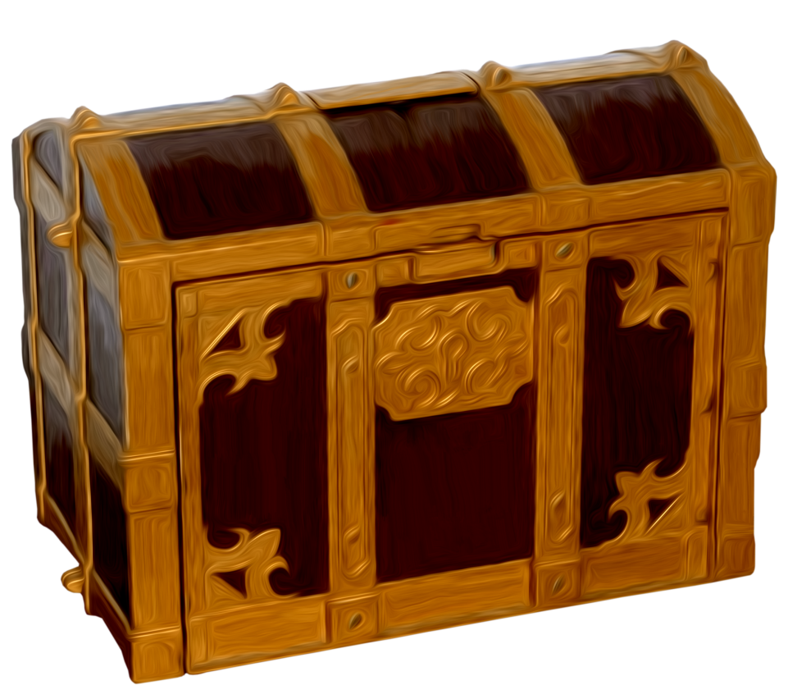
Давным – давно в деревне Жила одна семья. Оставила в наследство нам Большой сундук добра.
Его сейчас откроем и поведём рассказ, Как жили наши предки всего лишь век назад.

Slide 4
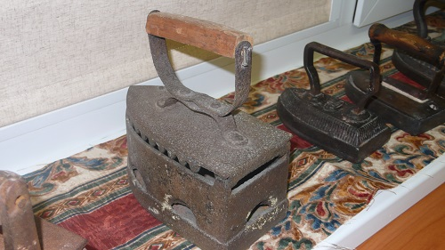
Перед вами утюг, Это бабушкин старый друг. Грелся он в то время на углях, Который был во всех дворах.

Slide 5
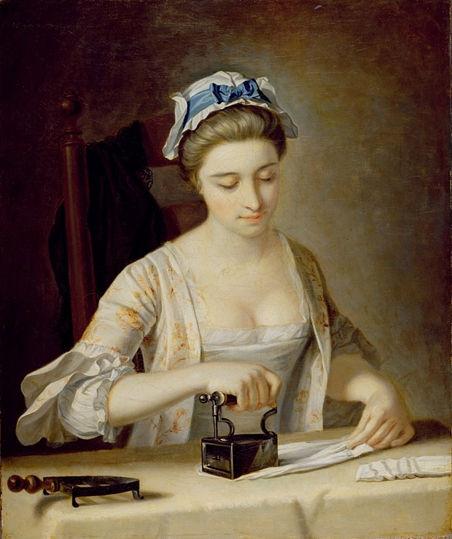

Slide 6
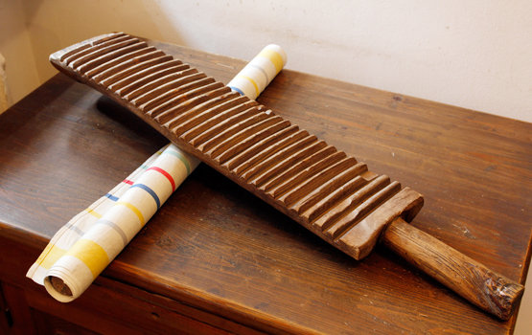
Вот рубель – в названье чуден, В примененье легок он. Гладит с легкостью лен, Из дерева рублён.

Slide 7
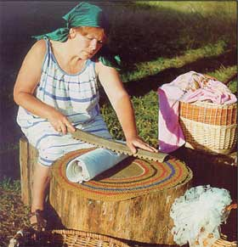

Slide 8
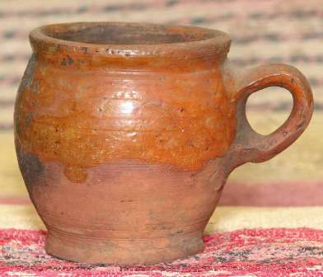
Вот старинные кувшины. Сделаны они из глины. Варили в них пищу на целый день, Кушай кашу кому не лень.

Slide 9
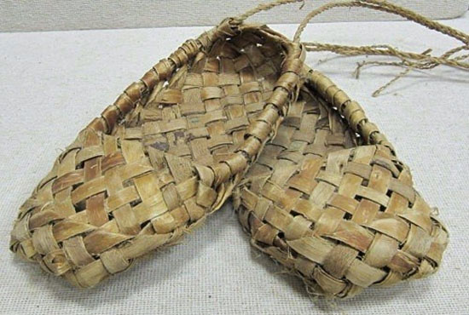
А вот это лапоточки. Прыгали в них через кочки. Плели их из лыка,
Не обходилось здесь без кочедыка.

Slide 10
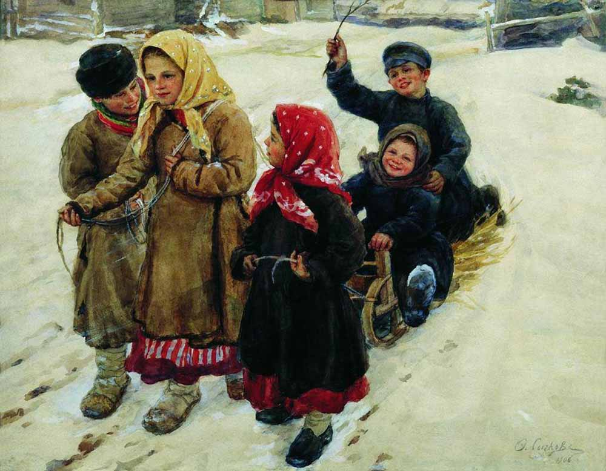

Slide 11
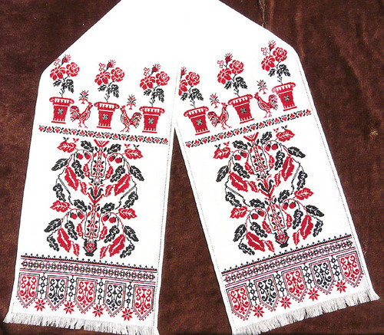
Умывались ключевой водицей Утирались рушником. Изо льна его соткали, Украсив вышивкой потом.

Slide 12
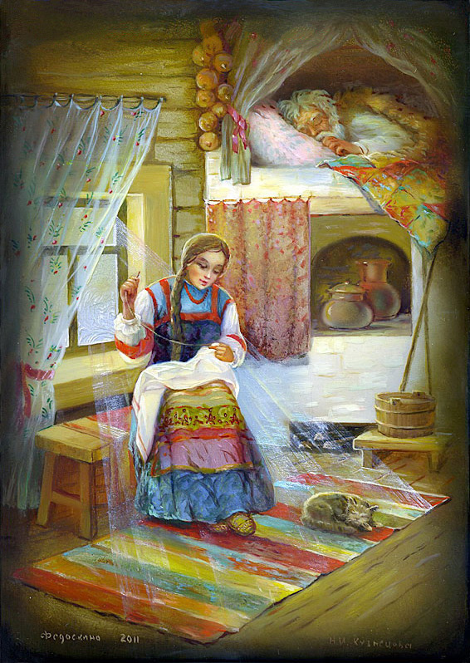
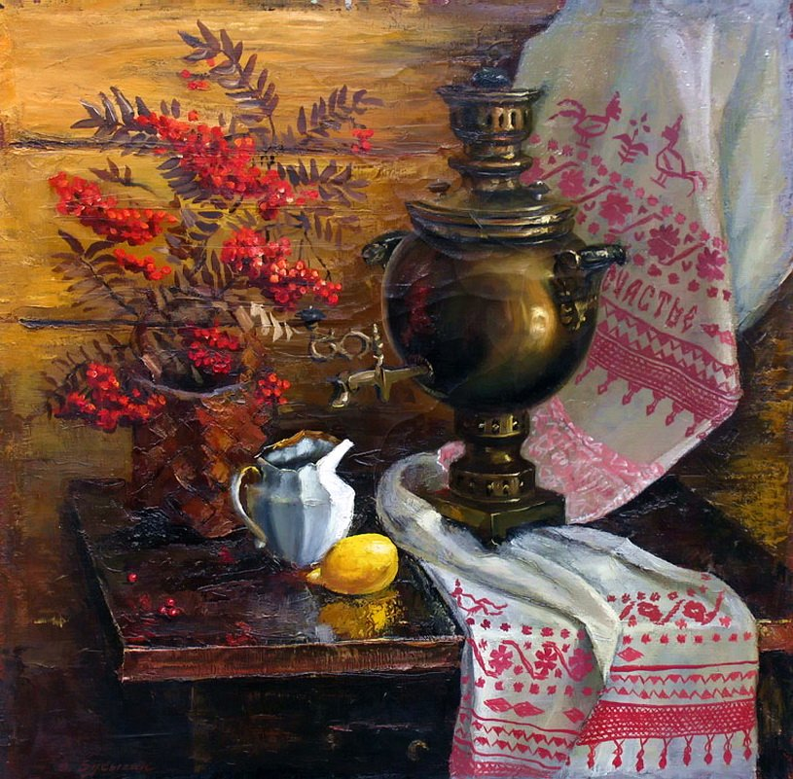

Slide 13
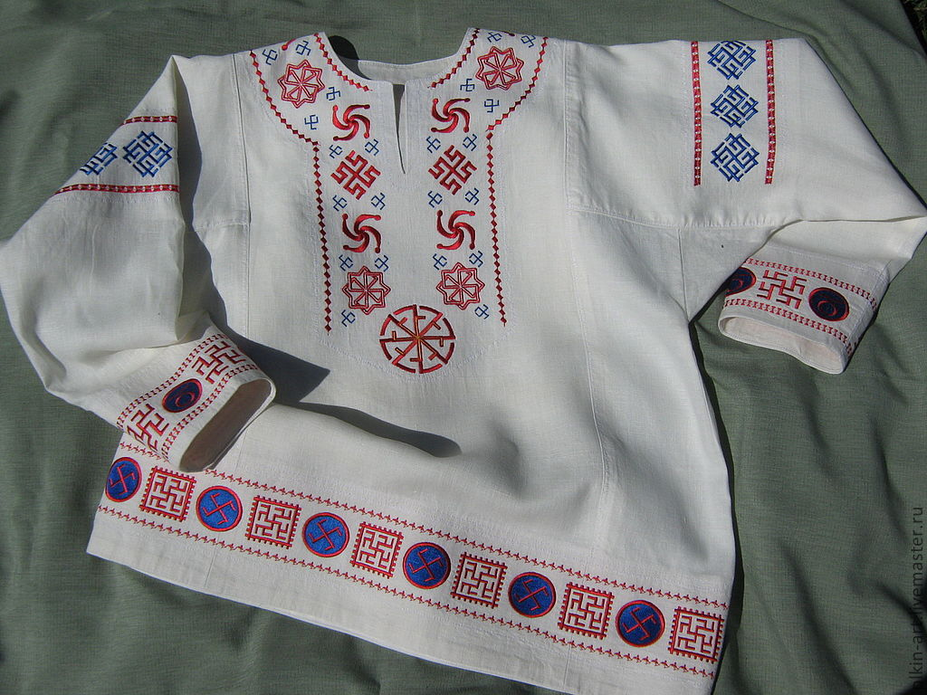
Рубашка самотканая у дедушки была, Украшена узорами по вороту она. А как кушак добавишь, то весь наряд готов. На торжество красивый, довольный ты пойдёшь.

Slide 14
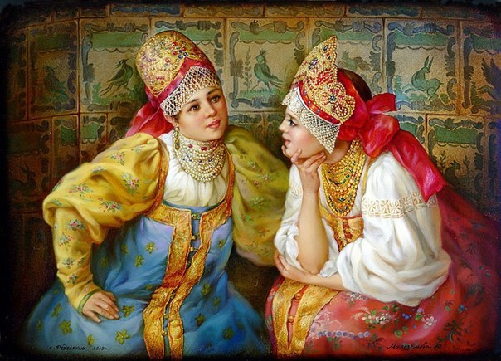
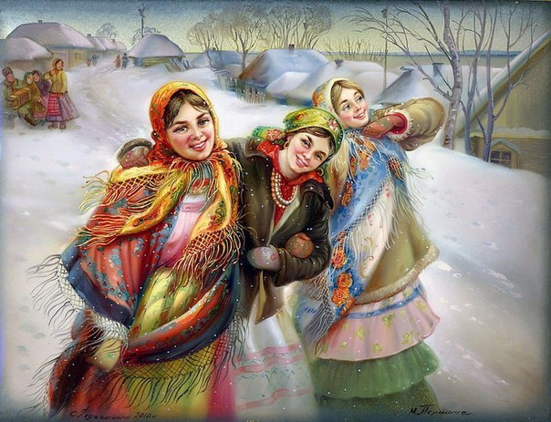
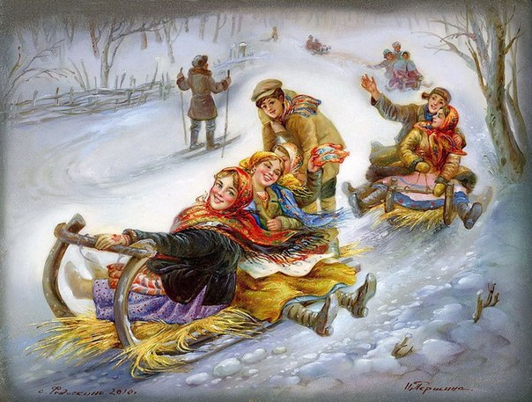

Slide 15
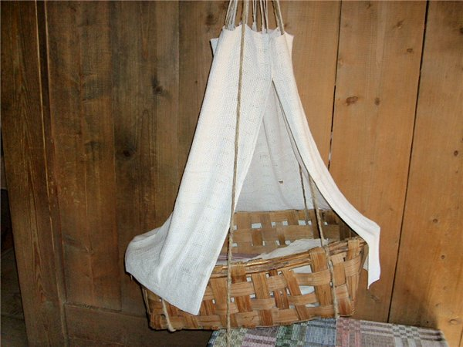
Нежно мама напевала Песню тихую дитю. Мягко колыбель качала Под напевну песнь свою.

Slide 16
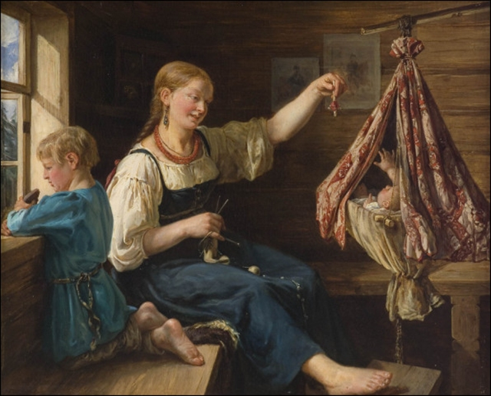
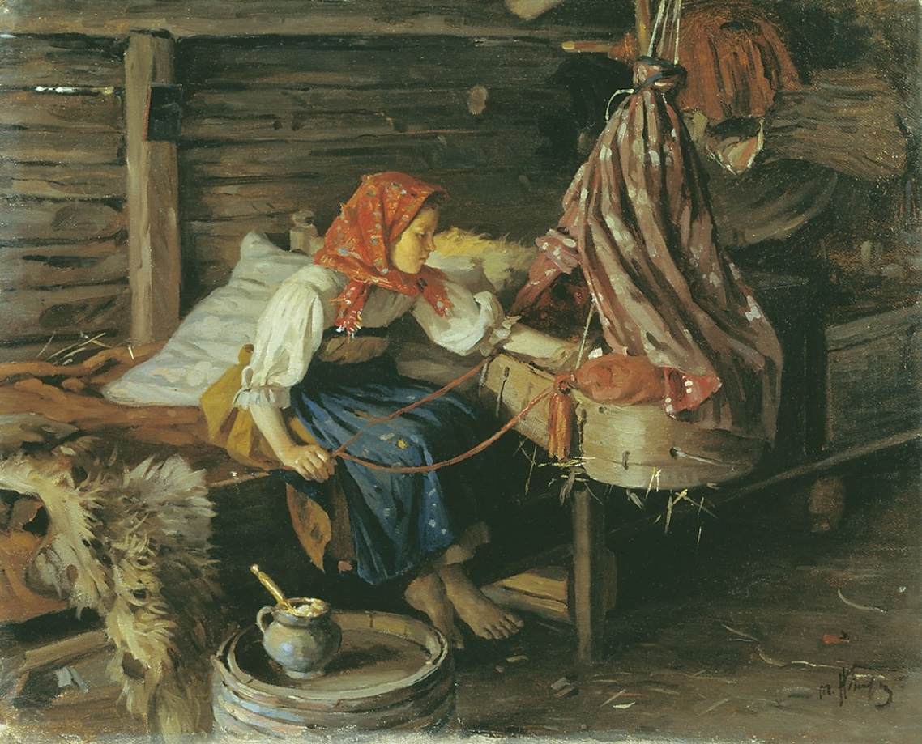

Slide 17
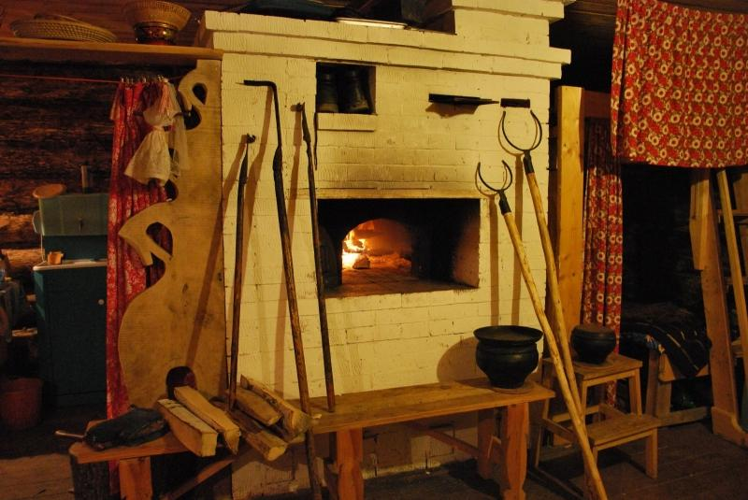
У печи стояли важно, Как стойкие солдаты, Из печи горшочки с кашей Тянут железные ухваты.

Slide 18
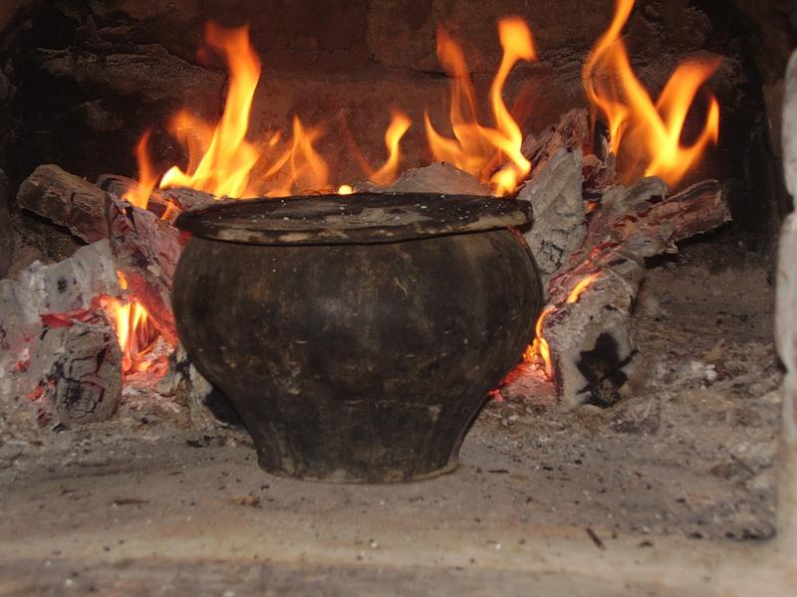
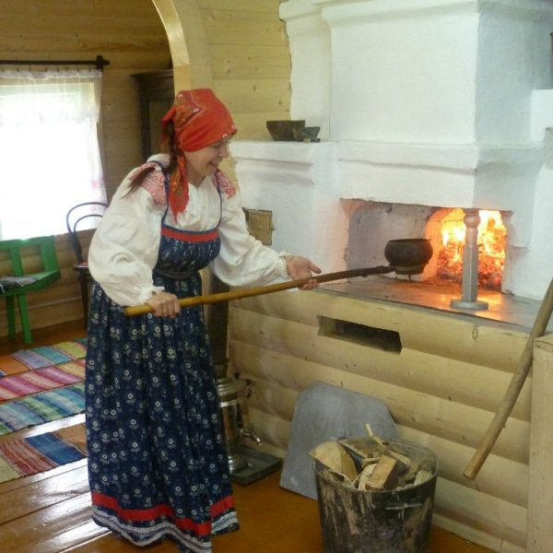

Slide 19
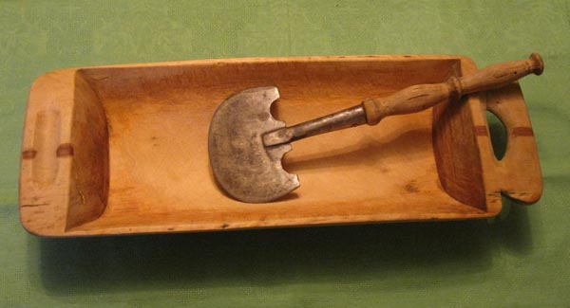
Это сечка – мастерица, Рубит мясо, овощи. Заменили в этом веке. На процессор стоящий.

Slide 20
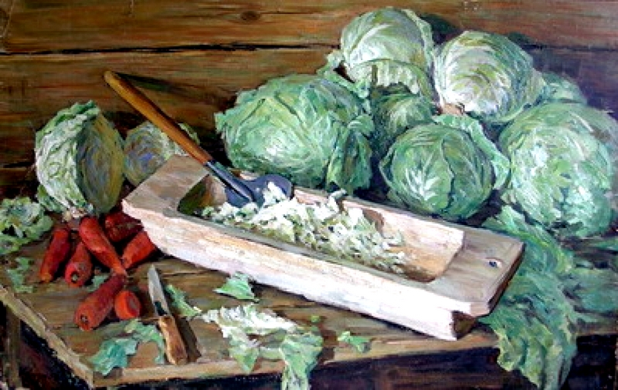

Slide 21
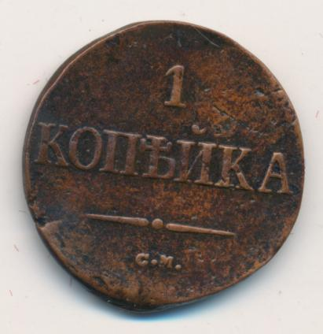
В сундуке есть старинные монеты, Но на них уже не купишь конфеты. Все они из тех времен, Место здесь мы им найдем.

Slide 22
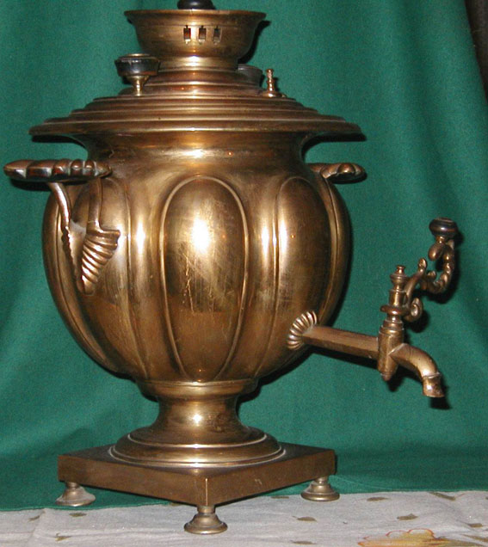
А это вот старинный самовар, Дед с него чаёк пивал. Сделан он был в Туле И стоял у бабушки на стуле.

Slide 23
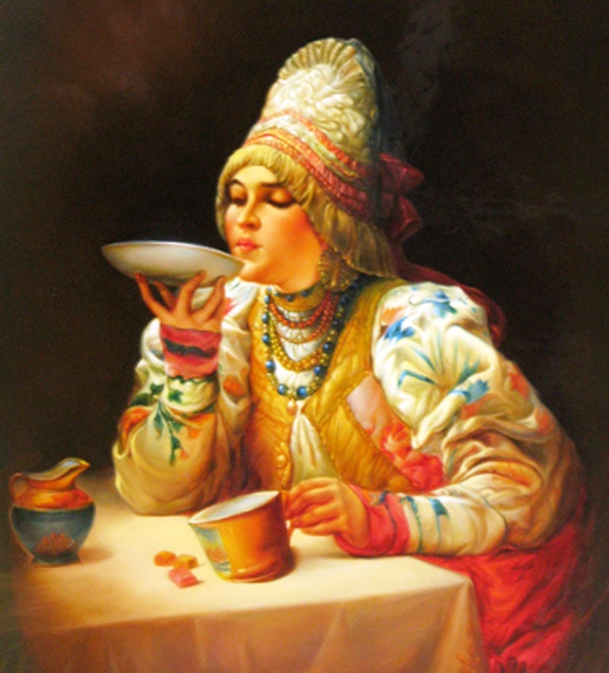

Slide 24
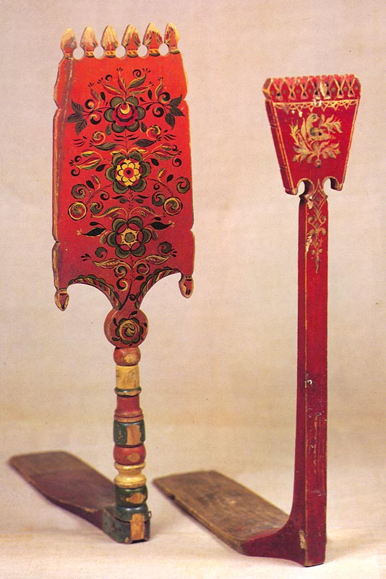
А вот и бабушкина прялка, Она помощницей была с ней бабушка всю ночь сидела и нитки до утра ткала.

Slide 25
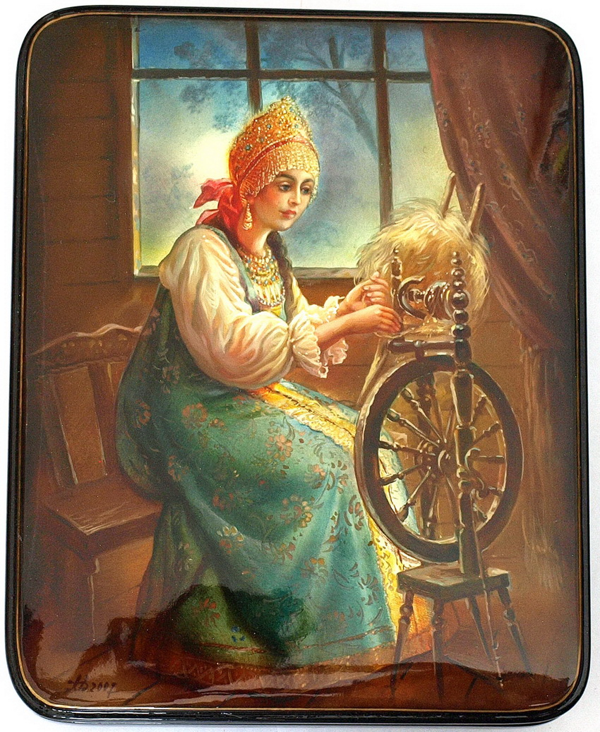
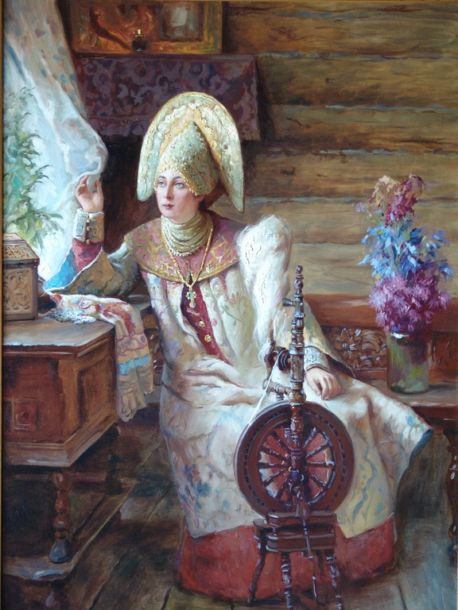

Slide 26
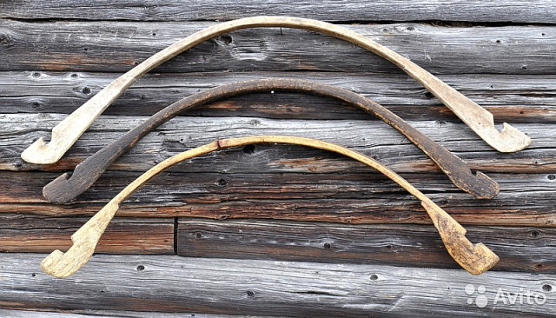
Бабы по воду ходили В сёлах русских, деревнях, Ведра с ними рядом плыли, Коромысло на плечах.

Slide 27
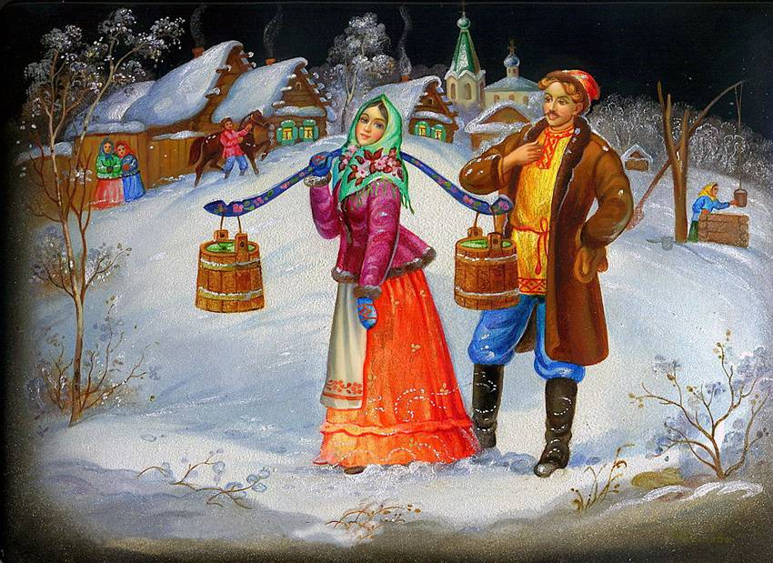
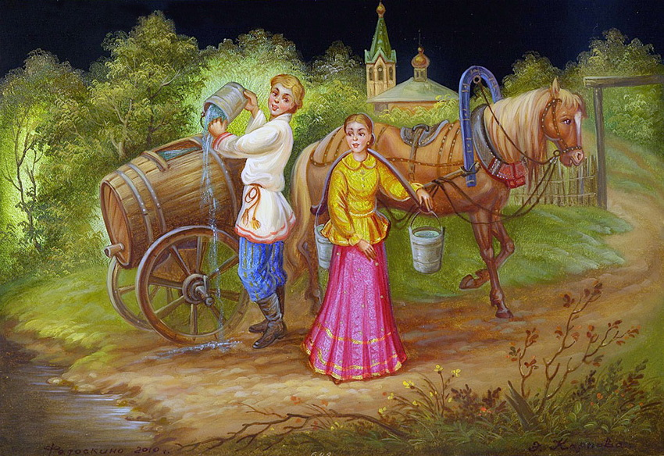

Slide 28
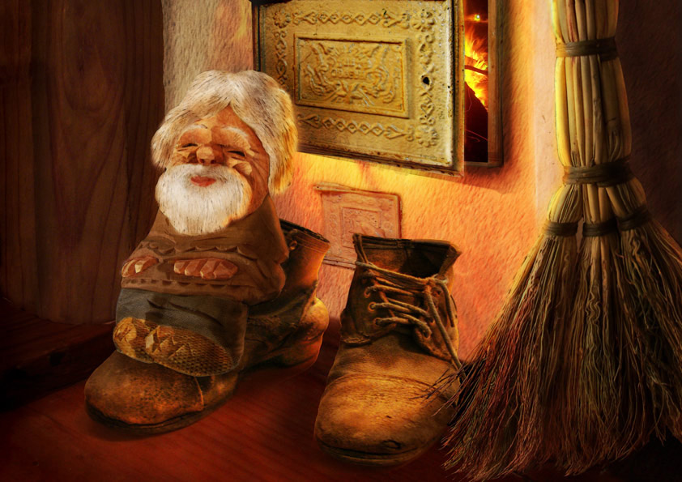
Домовой живёт под печкой, В ночь выходит на крылечко, Днём он мелкий, как букашка, А вообще – очаровашка!

Slide 29
Сундучок мы закрываем. Память предкам продлеваем. Время поворачиваем вспять. Скоро встретимся опять.

